Slide 1

How Does It Work?
The process is coordinated through our licensed Physician Case Managers.
All your information is under strict protection and transmitted anonymously.
START A CASE
CHECK ELIGIBILITY
& ENROLL
PHYSICIAN CASE MANAGER & INTERVIEW
SEARCH AND MATCH EXPERT(S)
DELIVER REPORT
Request service through Allianz Ayudhya Customer Care Centre.
Call 1373 or email customercare@azay.co.th
Allianz Ayudhya
Customer Care Centre
checks your qualification
and emails you* the
Expert Second Medical Opinion enrollment form.
Completely fill out the form and return to: advance.medical@azay.co.th
A licensed physician will be assigned as your Physician Case Manager and will call you back* to conduct a clinical interview, which includes obtaining your medical history and helping you formulate key questions to ask medical experts.
A clinical committee will review your medical history and select the top experts specialised in your condition.
A detailed report with recommendations and answers to your key questions will be sent and explained to you by your Physician Case Manager in approximately 10 business days.**
Report includes:
- Personalized answers
- Medical records
consolidation
ADVOCACY AND ADVICE
Ongoing access to the Physician Case Manager
Follow-up
All services subject to policy validity and coverage.
* Within 24 business hours (M-F, 9.00-18.00, excluding public holidays).
** A detailed ESMO report will be ready an average of 10 business days after receipt of all medical records.

Slide 2
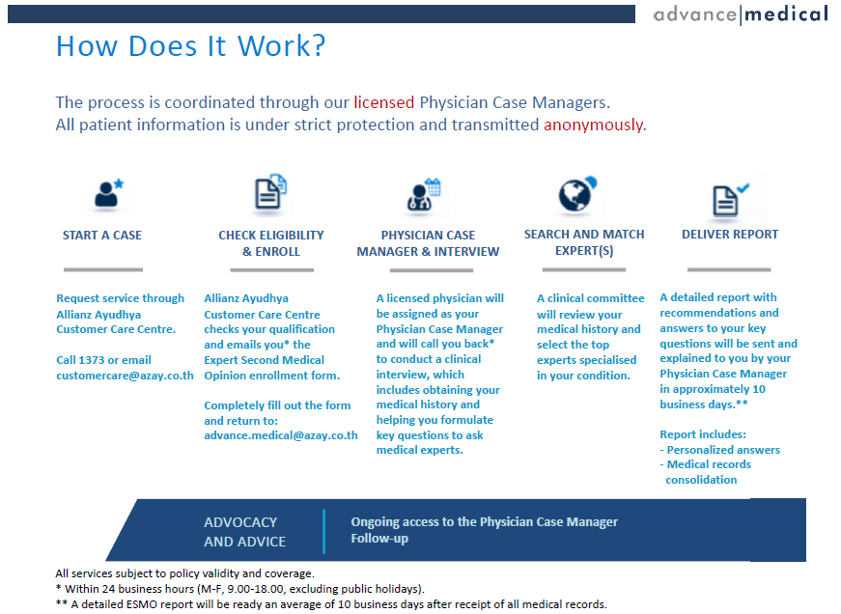
ขั้นตอนการใช้บริการ
โดยในการใช้บริการนั้นจะมีแพทย์ผู้ดูแล (Physician Case Manager) ที่ได้รับใบอนุญาตให้ประกอบวิชาชีพเวชกรรมเป็นผู้คอยช่วยประสานงานให้
ข้อมูลทั้งหมดของคุณจะถูกเก็บรักษาเป็นความลับและถูกปกปิดเพื่อปกป้องความเป็นส่วนตัวของคุณ
เริ่มต้นขอรับบริการ
ตรวจสอบสิทธิ์และลงทะเบียน
มอบหมายแพทยู้ผู้ดูแลและสัมภาษณ์
ค้นหาและเลือกแพทย์ผู้เชี่ยวชาญ
จัดส่งรายงาน
ติดต่อศูนย์บริการลูกค้าอลิอันซ์อยุธยา เพื่อขอรับบริการ
Call 1373 หรือ customercare@azay.co.th
เจ้าหน้าที่ศูนย์บริการลูกค้าอลิอันซ์อยุธยาตรวจสอบคุณสมบัติของคุณ และส่งใบสมัครขอรับบริการให้คุณทางอีเมล
กรอกข้อมูลให้ครบถ้วนและส่งใบสมัครไปที่ advance.medical@azay.co.th
แพทย์ผู้ดูแลจะติดต่อกลับไปหาคุณเพื่อสอบถามข้อมูลอย่างละเอียดเพิ่มเติม รวมทั้งขอข้อมูลประวัติทางการแพทย์ และช่วยในการตั้งคำถามเพื่อขอคำแนะนำจากผู้เชี่ยวชาญทางการแพทย์
คณะกรรมการของแอดวานส์ เมดิคอล จะตรวจสอบประวัติทางการแพทย์และผลการวินิจฉัยเดิมของคุณ และคัดเลือกแพทย์ผู้เชี่ยวชาญในสาขานั้นๆตามอาการบาดเจ็บหรือเจ็บป่วยของคุณเป็นผู้ให้คำแนะนำ
รายงานความเห็นที่ 2 จากแพทย์ผู้เชี่ยวชาญซึ่งระบุคำแนะนำและคำตอบสำหรับคำถามของคุณ ถูกจัดส่งให้ โดยแพทย์ผู้ดูแลเป็นผู้อธิบายให้คุณเข้าใจอย่างละเอียด ภายใน 10 วันทำการโดยประมาณ
รายงานประกอบด้วย
คำตอบสำหรับคุณ
ประวัติทางการแพทย์ที่ถูกรวบรวม
เข้าถึงแพทย์ผู้ดูแลได้อย่างต่อเนื่อง
มีการติดตามผล
การให้บริการนี้เป็นไปตามเงื่อนไขการใช้บริการ หากต้องการสอบถามข้อมูลเพิ่มเติมกรุณาติดต่อศูนย์บริการลูกค้าอลิอันซ์อยุธยา โทร. 1373
*ภายใน 24 ชั่วโมงตามเวลาทำการ (จันทร์-ศุกร์ 9.00-18.00 น. ไม่รวมวันหยุดนักขัตฤกษ์
** รายงานความเห็นที่ 2 จากแพทย์ผู้เชี่ยวชาญจะถูกจัดทำขึ้นภายใน 10 วันทำการหลังจากได้รับข้อมูลทางการแพทย์เรียบร้อยแล้ว

Slide 3
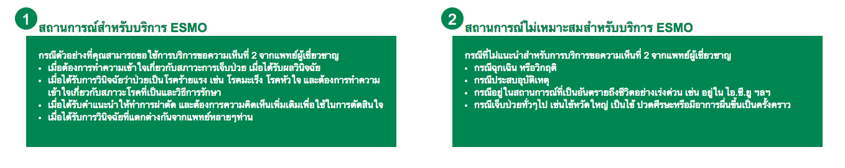
Change the not fit scenario to this remark instead, maybe can put under the example scenario, the wording as follows
การบริการนี้เป็นการให้การบริการขอความเห็นที่ 2 จากแพทย์ผู้เชี่ยวชาญ ซึ่งไม่ใช่การบริการในกรณีฉุกเฉินหรือสถานการณ์ที่เป็นอันตรายถึงชีวิตอย่างเร่งด่วน
1. DELETE THE NUMBERS 1 & 2
2. ON THE THAI ENGLISH PORTAL, DELETE TEXT IN RIGHT-SIDE BOX AND USE THIS SENTENCE:
This is an expert second medical opinion service, which is not a service for emergencies or urgent life-threatening situations.

Slide 4
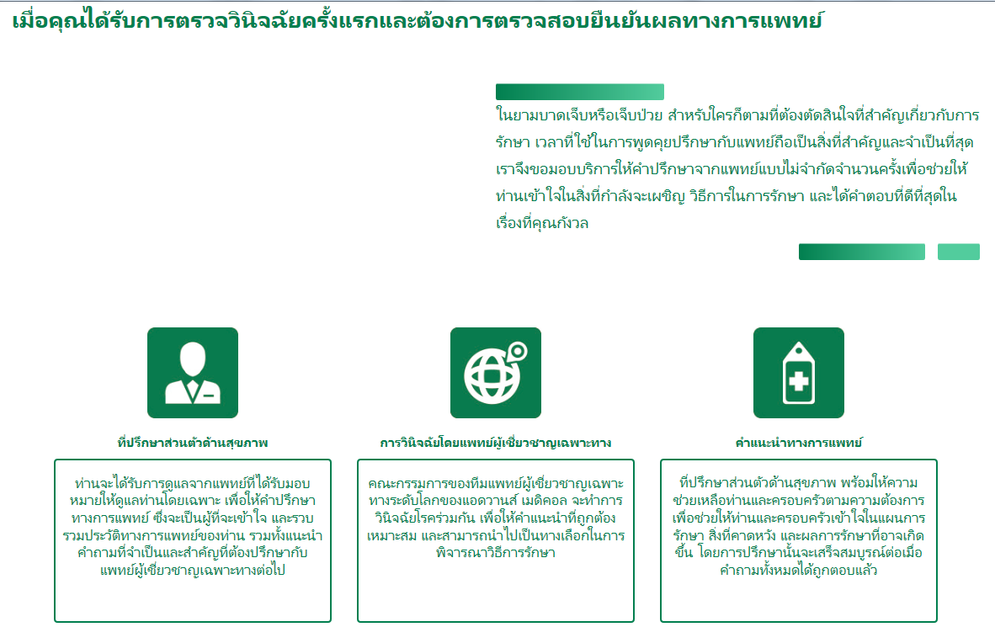
Replace the text in red circle with the text from blue box.
รับคำปรึกษาจากแพทย์ผู้มีประสบการณ์

Slide 5
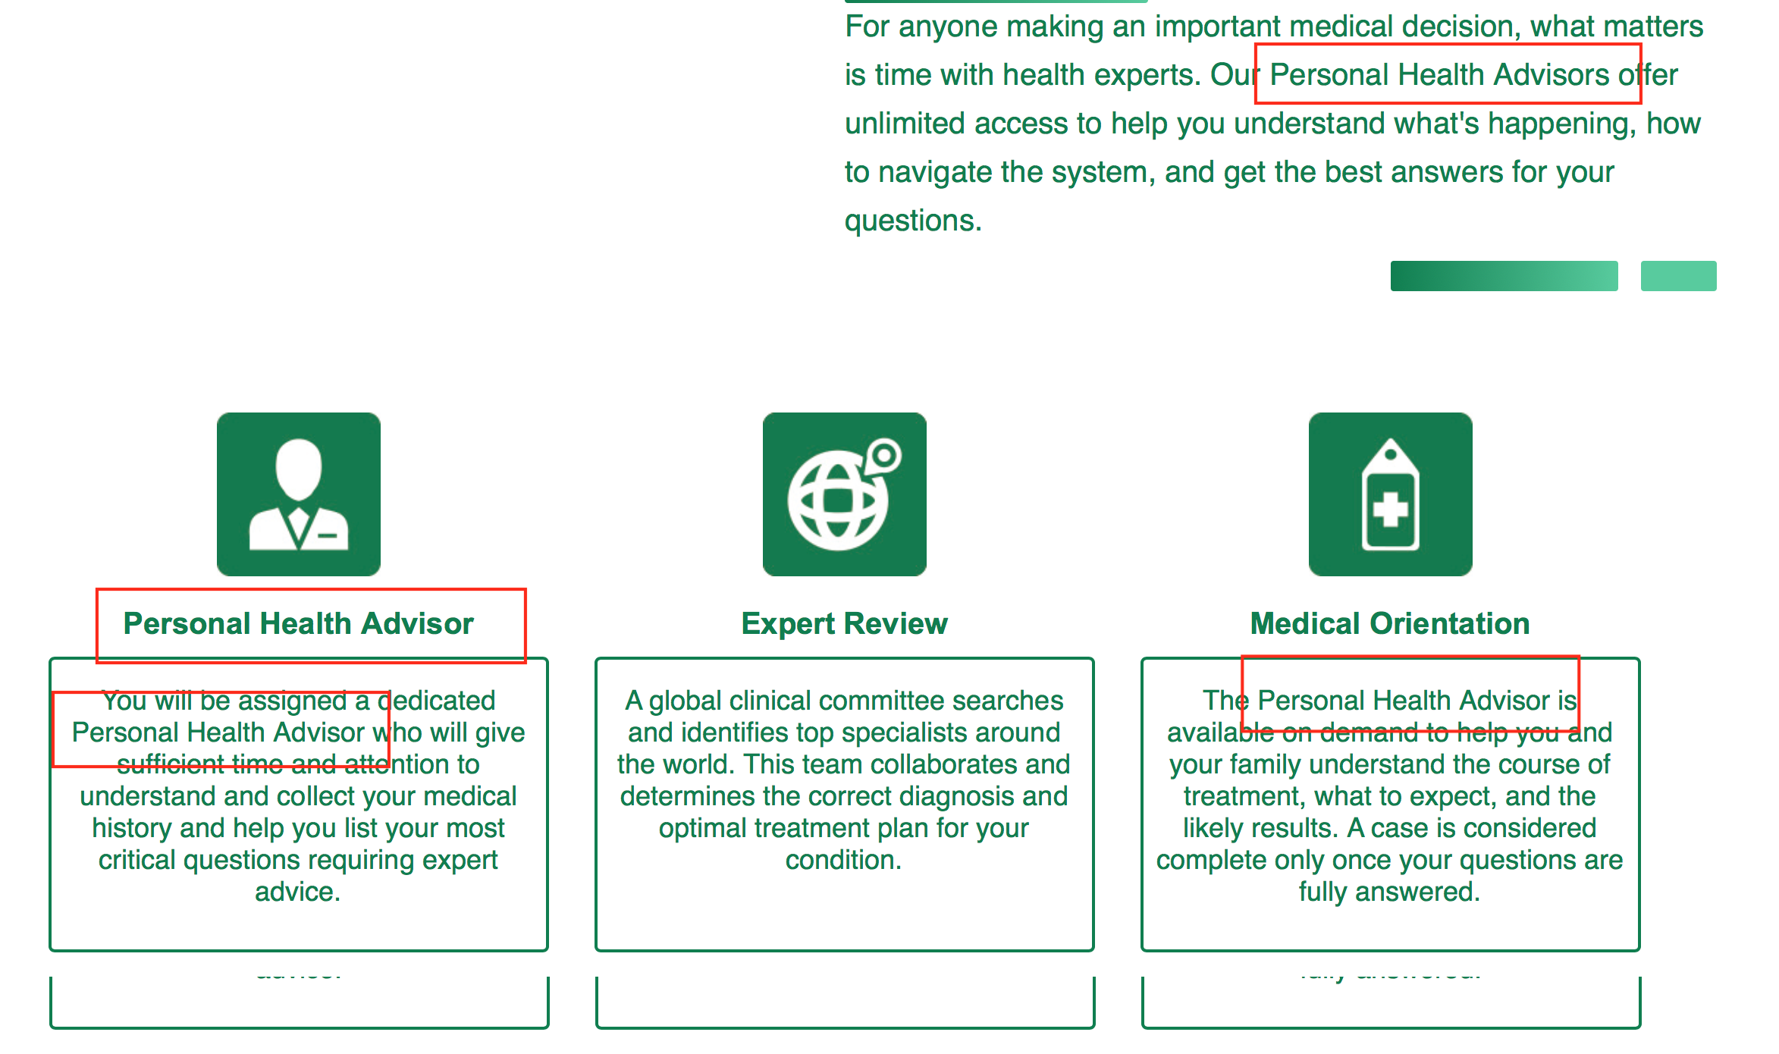
Notes:
Top one – change to (this is plural): Physician Case Managers. Bottom three change to (singular): Physician Case Manager.

